Slide 1
Bilgisayarlı Görü İle Led Kontrolü
Emir Ege BEYAZTAŞ
05200000613

Slide 2
Projenin Amacı
Bilgisayarlı Görü ile parmak hareketlerinin saptanarak bir eldeki kalkan parmak sayısını mikro işlemciye göndererek o sayı kadar LED’in yakılması amaçlanmıştır.

Slide 3
Kullanılan Teknolojiler
Arduino Uno ve C
Elektrik Devre Elemanları (5 Adet LED, 5 Adet 220 ohm Direnç, Jumper Kablo)
Python
OpenCV
Google MediaPipe
CVZone

Slide 4
Devre Kurulumu
Breadboard’un üzerinde 5 adet LED yerleştirilir ve uzun bacaklarına denk gelecek şekilde dirençler koyulur. Ardından Arduinonun “GND” ucu ile breadboard’un “-” ucu birbirine bağlanır. LED’lerin kısa bacakları jumper kablo ile Ardunio’nun “GND” tarafına breadboard’un “-” bölgesi sayesinde bağlanır. Arduino’dan çıkan 3, 4, 5, 6 ve 7. portlar jumper kablo yardımı ile sırasıyla LED’lere bağlanmış olan dirençlerin hizasına yerleştirilir ve devre tamamlanmış olur.

Slide 5
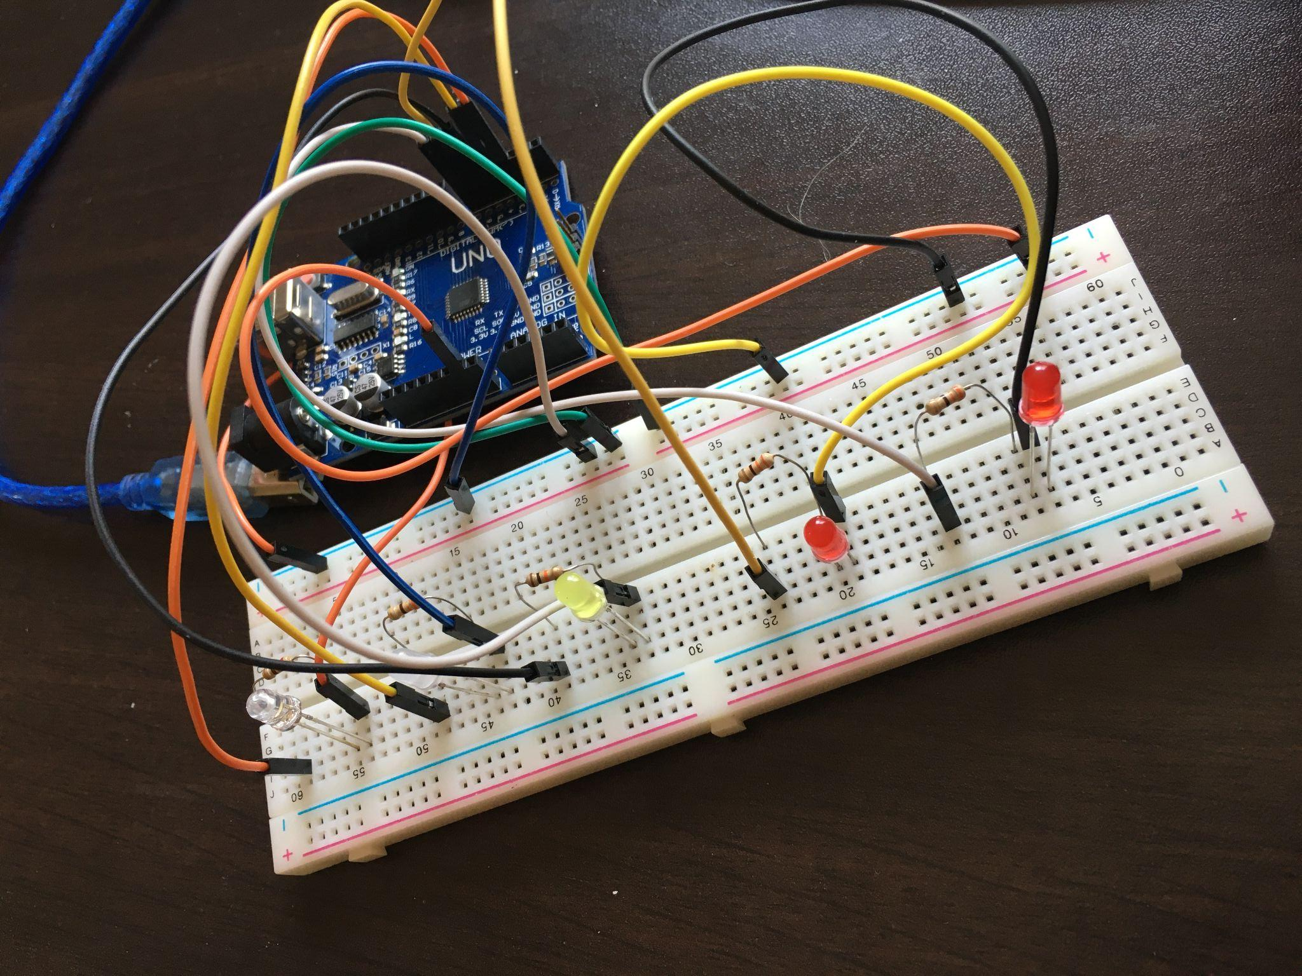
Devre Kurulumu

Slide 6
Python
El hareketlerini kameradan izleyebilmek için OpenCV adlı kütüphane kullanıldı ve bilgisayar kamerasından anlık görüntü sağlanması için gerekli kodlar yazıldı.
El hareketlerini belirleyebilmek için Google’ın “MediaPipe” adlı bilgisayarlı görü kütüphanesi, CVZone adlı kütüphanenin “HandTrackingModule” sınıfı ile kullanıldı.
Eldeki kilit noktalardan (genellikle eklemler) eşikler belirlendi ve bu eşiklere göre bir elde kaç parmak gösterildiğinin niteliği çıkarıldı.
Baş parmak dışında parmak ucu ile parmak ortasındaki eklem arasında belirlenen sınır değer dikkate alındı. Parmak ucu, eklemden daha aşağıda ise parmak gösterilmedi, yukarıda ise gösterildi sayıldı.
Baş parmak için ise, parmak ucunun bir sonraki eklemin sağında veya solunda pozisyon alması dikkate alındı. Bunun nedeni kapatılırken yatay bir pozisyon almasıdır.

Slide 7


El Hareketlerinin Çıkarımı

Slide 8
Arduino
Python tarafında Arduino ile haberleşmek için “PySerial” adlı veri alışverişine olanak tanıyan bir mikro işlemci kütüphanesi kullanıldı.
Bu kütüphane ile asıl istenilen veri olan kaldırılan parmak sayısı bit olarak Arduino’ya yollandı.
Arduino tarafında ise veri yine “Serial” modülü kullanılarak teslim alındı ve yazılan fonksiyonlarda işleme sokmaya hazır hale getirildi.
Haberleşme portu USB-1320, Baud Rate ise 9600 olarak alındı.
“off()” fonksiyonu, LED’lerin hepsini söndürme görevi görüyor.
“fire_leds()” fonksiyonu, gelen verideki sayıya göre kaç adet LED’in yanacağını kontrol ediyor.
Eğer el kapalı ise, “fire_leds()” fonksiyonu içinde “off()” fonksiyonu devreye girerek tüm LED’leri söndürüyor.

Slide 9
Kaynaklar
computervision.zone
create.arduino.cc
stackoverflow.com
Kaynak Kodu: https://github.com/egebeyaztas/microcontrollerproject

